Slide 1

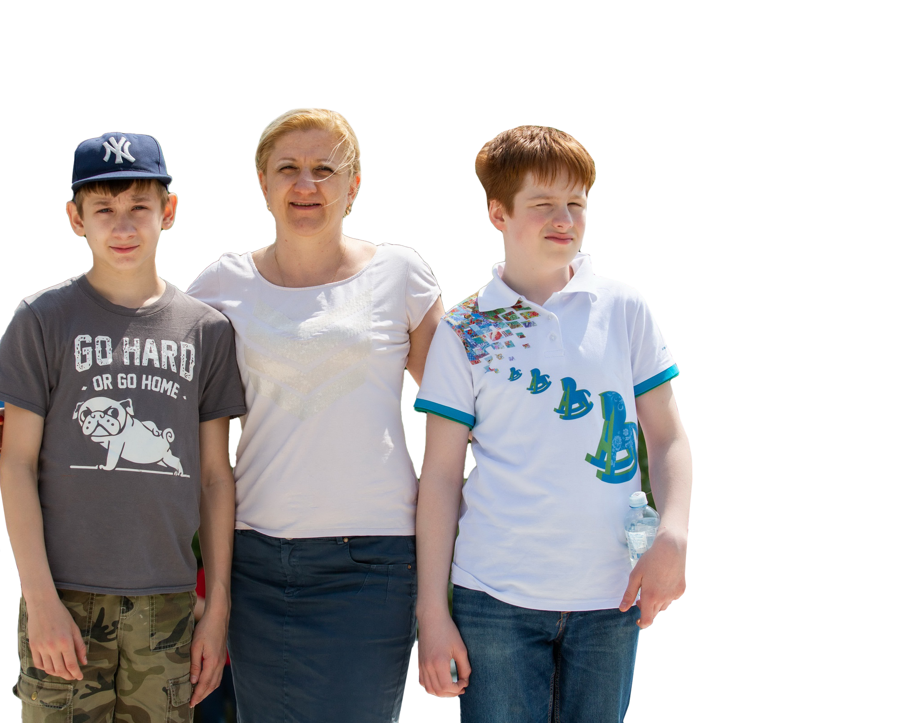


Slide 2




Что мы делаем
Работаем
с государством
Обучаем
Индивидуальные уроки
с репетиторами, тренинги, образовательные кампусы.
Меняем ситуацию с сиротами на законодательном уровне.
МИССИЯ ФОНДА — чтобы каждый ребенок воспитывался
в заботливой семье
и учреждения были
не нужны.
Помогаем семейному устройству
Поддерживаем приемные семьи
Клуб приёмных семей – это общество приёмных семей, которое делится своим опытом и знаниями.
Ищем, консультируем
и поддерживаем будущих родителей.
Находим наставников
Просвещаем
Наши программы направлены
на помощь подросткам.
Меняем отношение общества
к проблеме сиротства
и приемным семьям.
Подбираем старших друзей для социальной адаптации сирот.

Slide 3


Результаты опроса участников тренинга
по психотравме БФ «Арифметика добра»
в 2020 году:
386 приемных родителей
413 психологов и специалистов
Достаточно ли вам было информации в ШПР, чтобы воспитывать приемного ребенка?
Как вы считаете, нужно ли приемным
родителям проходить дополнительное
обучение после прихода ребенка в семью?
75%
Нет, информации было недостаточно, пришлось искать самостоятельно.
92,9%
Да
Нет
Сначала терапия, а потом группы поддержки
25%
Да, в ШПР давали полную информацию,
мне хватило знаний.
После приема ребенка в семью лучше уделить внимание индивидуа
Но не принудительно, конечно.
Добровольные группы поддержки
Да, обязательно

Slide 4
Зачем люди приходят в клуб приемных семей?
1
2
Недостаток знаний
и навыков
Эмоциональное
выгорание
3
4
Недостаток
помогающих
специалистов
Недоверие
специалистам.
Страхи

Slide 5

Одно
из решений – помощь клуба приемных семей
Получить эмоциональную поддержку, снять напряжение и тревожность
Получить профессиональную помощь специалистов
Обмениваться опытом
Анализировать, сохранять и развивать свои ресурсы
Понять причины трудного поведения ребенка, узнать о приемах помощи ребенку
Понять, как смягчить адаптацию семьи и адаптацию приемного ребенка к школе /детскому саду
Увидеть свои имеющиеся компетенции и зоны развития
Найти близких по духу людей
Возможность общаться в доверительной безопасной среде единомышленников
Может помочь:
Найти силы и ресурсы, заботиться о себе
Постоянно учиться и развиваться

Slide 6
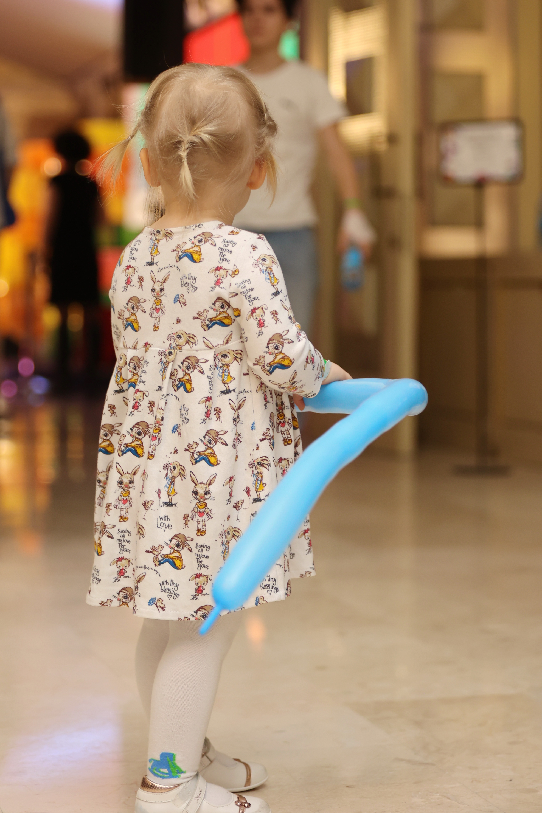

Программа «Клуб приемных семей»
1) Московский клуб приемных семей
Более 1500
семей
14
регионов-партнеров
2) Региональное
развитие
более 50 ресурсных групп и более 500 семей
3) Ресурсные группы
«На равных»

Slide 7
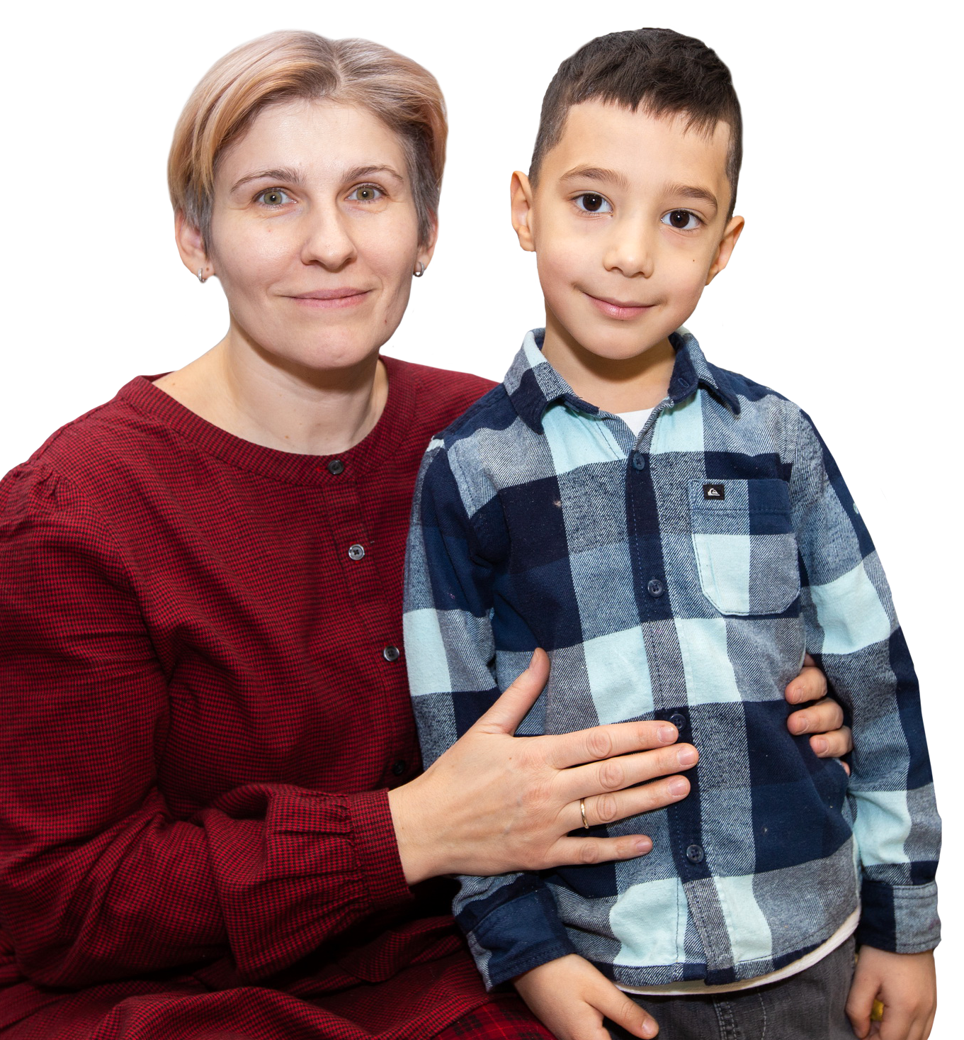
Как работает модель клуба
Профилактика = самообразование + помощь специалистов
и опытных приемных родителей
Тренинги, интенсивы
Подростковый клуб для детей от 10 до 17 лет
Поддерживающие и
ресурсные группы
Профориентационные мероприятия для подростков
Театральная мастерская
Мастер-классы, встречи, семейные мероприятия
Обучающе-развивающие
мероприятия
Группы по разработанной фондом методике «На равных»
Консультации психологов, юристов и др. специалистов

Slide 8
Региональные партнеры. Модели взаимодействия
Доступ к сообществу руководителей и психологов клубов
СТАРТ
СТАНДАРТ
ПРО
Обучение психологов в течение года
Обучение руководителей в течение года
Передача технологии работы программы
Возможность присоединиться к стажировкам (за свой счет)
Возможность использовать методику фонда «На равных»
Доступ к сообществу руководителей и психологов клубов
Руководитель клуба (оплата)
Руководитель клуба (оплата)
Психолог (оплата)
Психолог*2 чел. (оплата)
Обучение психологов и руководителей
в течение года
Администратор (оплата)
Обучение психологов и руководителей в течение года
Стажировки для психологов и руководителей в Москве *2 раза в год
Стажировки в Москве *2 раза в год
Возможность использовать методику фонда «На равных»
Возможность использовать методику фонда «На равных»
Помощь во взаимодействии с гос. органами
Помощь в информировании/привлечении благополучателей
Помощь в информировании/
привлечении благополучателей
Доступ к сообществу руководителей и психологов клубов
Помощь во взаимодействии с гос.
органами
Доступ к сообществу руководителей и психологов клубов
CRM фонда

Slide 9
Регионы работы программы «Клуб приёмных семей»
1)Республика Татарстан
5)Орловская область
10)Владимирская область
РОО «Мы вместе!» РТ
АНО «соДействие»
6)Удмуртская Республика
АНО «Дома лучше»
11)Воронежская область
2)Пензенская область
АНО «История добра»
12)Чувашская республика
7)Новокузнецк
13)Тюменская область
3)Республика Коми
АНО «Центр Штурвал»
8)Томская область
14)Москва
4)Саратовская область
9)Чита
15)Республика Башкортостан
РОО «Ассоциация приёмных
семей» Саратовской области
Благотворительный образовательный
Фонд «Мархамат» (Милосердие)

Slide 10
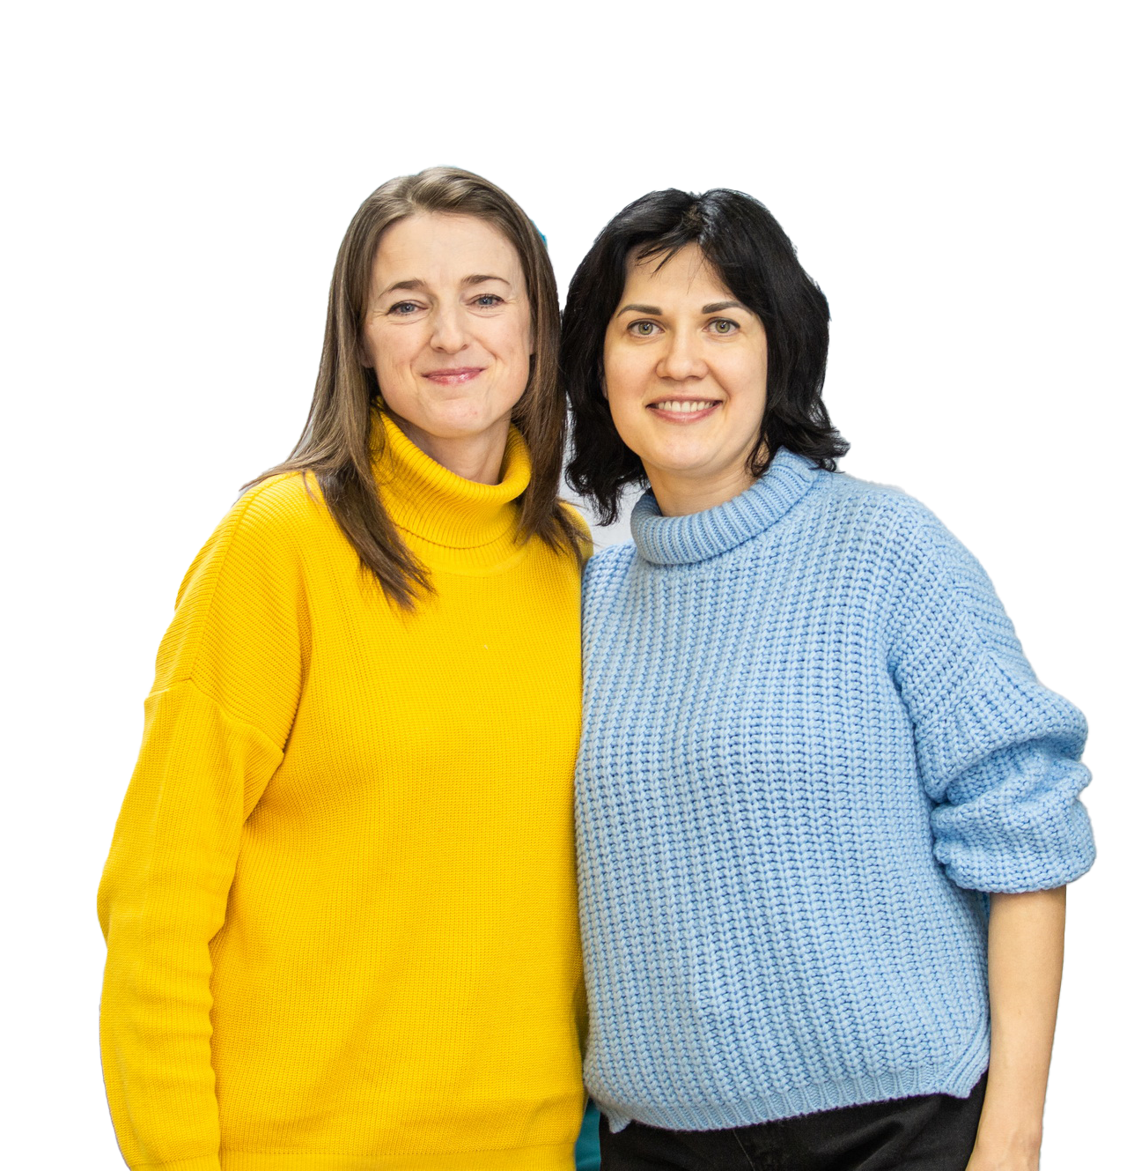
Методика ресурсных групп «На равных»
Ресурсные группы - закрытые группы приемных родителей в формате «равный-равному», которые ведут обученные фондом в Школе ведущих опытные приемные родители. Занятия в группах проходят по специально разработанной фондом методике.
Ресурсные группы – это:
Общение в доверительной обстановке.
Обсуждение актуальных для приемных родителей тем по программе, разработанной специалистами фонда.
Цель групп
Повышение ресурсности приемных родителей.
Задачи:
Профилактика эмоционального выгорания
Повышение знаний и навыков по воспитанию
приемных детей.
Школа ведущих Ресурсные группы

Slide 11
❝
❝
Открыла для себя очень действенную поддержку. Прямо то, что надо. Даёт силы, снимает напряжение, приходит понимание, что ты не один и со всем можно справиться. Смысл в том, что встречаются приемные родители и создаётся атмосфера доверия, помощи, выслушивания, обсуждения волнующих тем. Всё,
что касается трудностей и радостей приемного родительства.
Помогает очень. Возможность сказать, то, что обычные люди не готовы услышать
и понять. Честно говоря, столько нереально сильных, неповторимых, ярких личностей в одном месте я не видела никогда. Особый тип людей, не побоявшихся шагнуть за край, ежедневные испытания на прочность, самокопание, самобичевание, постоянное напряжение.
Вы — лучшее место для нас с мужем для поиска ответов на важные вопросы по приёмному родительству, для повышения нашего ресурса :) так что польза огромная! Пусть так и будет.
❝
Отличное место ,где можно получить необходимую поддержку. Особенно когда ее оказывают люди, сами прошедшие трудности. Не теоретики, а практики. Все приемные родители, особенно недавно ими ставшие, сталкиваются с миллионом проблем и вопросов. И если раньше каждая семья как слепой котенок сама искала выход из сложных ситуаций, совершаю кучу ошибок, то сейчас мы все, благодаря объединению, можем использовать опыт других приемных родителей, использовать знания психологов и других специалистов, чтобы намного легче выходить из проблем. Это невероятно круто. Мне кажется, что к каждому приемному родителю постоянно обращаются за помощью и поддержкой другие родители, и уже давно состоявшиеся и недавно ставшие приемными либо только собирающиеся ими стать. Мне кажется, что каждый из нас уже давно вышел из границ своей семьи и уже не просто родитель, но и помогатор, и консультант.

Slide 12
По результатам опроса 2023 г. среди 80 рандомно выбранных приемных родителей, кто в течение года посетил не менее 4-х мероприятий в клубе г. Москва:
Насколько участие в Клубе полезно для Вас?
58 ответов
14%
Точно полезно
Скорее полезно
Затрудняюсь ответить
84%

Slide 13


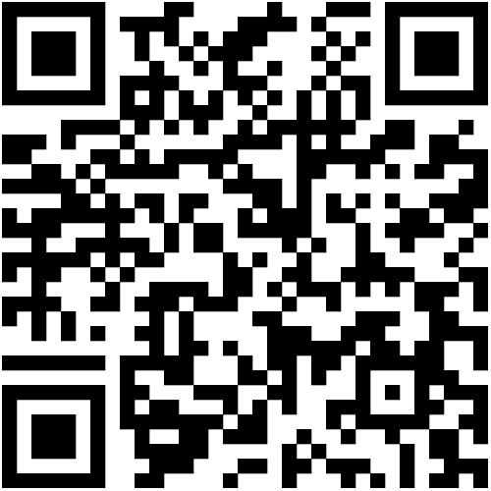

Спасибо за внимание
По клубу пишите на: club@a-dobra.ru
Почта фонда: info@a-dobra.ru
Телефон фонда: 8(495)995-76-43
Москва, м.Павелецкая,
ул. Кожевническая, д.11/13 стр.1
Сайт фонда: a-dobra.ru
Анкета
на вступление
в клуб

